Slide 1

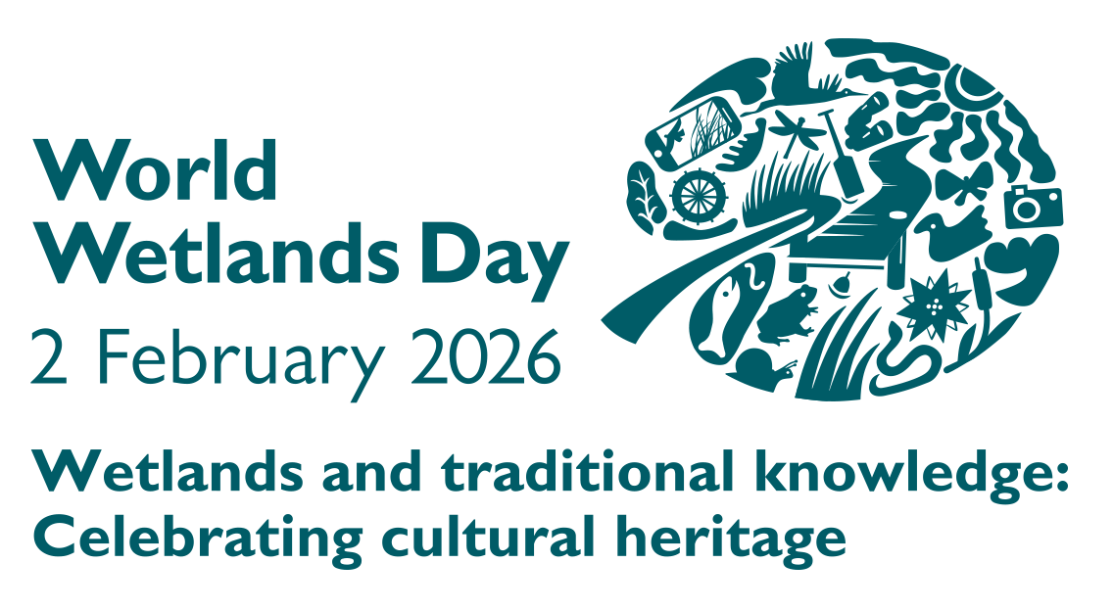
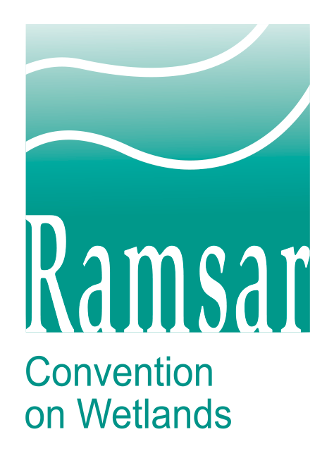
MOKRADŁA: UŚWIĘCONE.
PODTRZYMUJĄCE ŻYCIE.
PONADCZASOWE
DZIEDZICTWO.
WYMAGAJĄCE OCHRONY.
RAZEM Z MOKRADŁAMI

Slide 2
Światowy Dzień Mokradeł
UZNAJĄC PONADCZASOWE DZIEDZICTWO
Co roku 2 lutego od 1997 r., Międzynarodowy Dzień Organizacji Narodów Zjednoczonych od 2022 r.
      W powiązaniu z Dekadą ONZ na rzecz Odbudowy Ekosystemów, wzywającą do ochrony / odbudowy ekosystemów na całym świecie (2021–2030).
Globalna kampania wzywająca narody i ludzi do ochrony terenów podmokłych naszej planety.
Rocznica Konwencji o terenach podmokłych – traktat międzyrządowy zapewniający ramy ochrony
i mądrego użytkowania terenów podmokłych i ich zasobów.
  Przyjęty w 1971 roku w Ramsar w Iranie, nad brzegiem Morza Kaspijskiego.
  Najstarsze ze współczesnych globalnych międzyrządowych porozumień środowiskowych i jedyne
  poświęcone konkretnemu ekosystemowi – terenom podmokłym.

Slide 3

Zjednoczeni we współpracy
WSPÓLNE DZIAŁANIA NA RZECZ OCHRONY I MĄDREGO,
ZRÓWNOWAŻONEGO UŻYTKOWANIA TERENÓW PODMOKŁYCH
      172 Umawiające się Strony są częścią Konwencji
      o obszarach wodno-błotnych
        obejmuje ~90% państw członkowskich ONZ
      2 546 terenów podmokłych na całym świecie
      257 994 728 hektarów – całkowita powierzchnia wyznaczonych obszarów Ramsar
172

Slide 4
Temat na rok 2026
TERENY PODMOKŁE I WIEDZA TRADYCYJNA: CELEBROWANIE DZIEDZICTWA KULTUROWEGO
      Światowy Dzień Mokradeł 2026 podkreśla głęboko zakorzenione powiązania między terenami podmokłymi a praktykami kulturowymi, tradycjami
      i systemami wiedzy społeczności na całym świecie.
      Znaczenie tegorocznej grafiki:
        Krąg wyciągniętych ramion – globalne połączenie ludzi z terenami podmokłymi i między sobą
        Palmy – życie, nadzieja i nasza wspólna przyszłość
        Ręce – nasza zdolność do wywierania wpływu i działania na rzecz terenów podmokłych
        Mokradła przepływające przez ramiona i ręce – tradycyjna wiedza przekazywana
        od przodków przyszłym pokoleniom

Slide 5

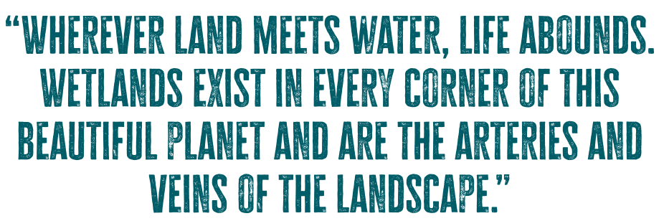
„Gdziekolwiek ląd spotka się z wodą, obfituje w życie. Mokradła istnieją
w każdym zakątku naszej pięknej planety i są układem krwionośnym krajobrazu.”
Dr. Musonda Mumba
Secretary General of the Convention on Wetlands
Dr. Musonda Mumba
Sekretarz Generalna Konwencji Ramsarskiej

Slide 6
Zjednoczeni w wysiłkach
MOKRADŁA INSPIRUJĄ DO DZIAŁANIA
Kampania ma na celu:
Podnoszenie świadomości na temat istotnej roli tradycyjnej wiedzy w utrzymaniu ekosystemów terenów podmokłych i ochronie dziedzictwa kulturowego
Podkreślenie zagrożeń, przed którymi stoją tereny podmokłe i tradycyjne systemy wiedzy,
a także działania niezbędne do ich ochrony, wzmocnienia i włączenia do nowoczesnej ochrony przyrody
Promowanie włączenia ochrony terenów podmokłych do szerszych programów środowiskowych i rozwojowych
#WWD2026 | #CelebratingWetlands | #WetlandsandCulturalHeritage

Slide 7
Zjednoczeni w wysiłkach
MOKRADŁA WSPIERAJĄ ZAANGAŻOWANIE SPOŁECZNOŚCI
Kampania ma na celu:
Zachęcanie rządów, organizacji i osób prywatnych do angażowania się w działania na rzecz ochrony i odbudowy terenów podmokłych, z poszanowaniem i przy uwzględnieniu tradycyjnej wiedzy w celu ochrony mokradeł i celebrowania dziedzictwa kulturowego
Zaprezentowanie udanych inicjatywy w zakresie ochrony i odtwarzania terenów podmokłych, w ramach których tradycyjna wiedza chroni je i utrzymuje ich kondycję
Dzielenie się najlepszymi praktykami i kulturowo ugruntowanym podejściem do zarządzania terenami podmokłymi, które integrują tradycyjne i lokalne systemy wiedzy
#WWD2026 | #CelebratingWetlands | #WetlandsandCulturalHeritage

Slide 8
Tereny podmokłe: Razem dla ochrony
MOKRADŁA PODTRZYMUJĄ ŻYCIE
Niezbędne dla przetrwania człowieka
Woda jest głównym czynnikiem kontrolującym środowisko oraz życie roślin i zwierząt
Pokrycie >12,1 mln km2 na całym świecie – ~6% powierzchni lądowej Ziemi
Mogą być słonowodne lub słodkowodne, śródlądowe lub przybrzeżne, naturalne lub stworzone przez człowieka, stałe lub tymczasowe, statyczne lub płynące
  Mokradła słodkowodne: rzeki, jeziora, baseny, równiny zalewowe, torfowiska, bagna i mokradła
  Mokradła słonowodne: estuaria, namuliska, solniska, namorzyny, laguny, rafy koralowe i rafy skorupiakowe
  Tereny podmokłe stworzone przez człowieka: stawy rybne, pola ryżowe, zbiorniki wodne i saliny

Slide 9
Wysokoproduktywne ekosystemy
MOKRADŁA ŚWIADCZĄ PODSTAWOWE USŁUGI
Istotne źródła słodkiej wody
  Globalne zapotrzebowanie w słodką wodę rośnie o ~1% rocznie
Obfite w różnorodność biologiczną
  ~40% gatunków roślin i zwierząt na Ziemi jest zależnych od terenów podmokłych
Wysoce skuteczne pochłaniacze dwutlenku węgla
  Torfowiska zajmują tylko ~3% powierzchni naszej planety, a mimo to magazynują ~30% węgla lądowego – dwukrotność wszystkich lasów na świecie
Ważne zabezpieczenia przed ekstremalnymi warunkami pogodowymi
  Pomagają chronić 60% ludzkości żyjącej i pracującej wzdłuż wybrzeży przed powodziami, szkodami materialnymi, erozją gleby i ofiarami śmiertelnymi, zmniejszając intensywność fal, pochłaniając fale sztormowe i buforując tsunami

Slide 10
Wysokoproduktywne ekosystemy
MOKRADŁA WSPIERAJĄ LUDZKĄ EGZYSTENCJĘ
Zapewnienie żywności i słodkiej wody dla upraw i zwierząt gospodarskich
  >1 miliard ludzi na całym świecie polega na rybach łowionych na terenach podmokłych jako głównym źródle białka
Wspierają tworzenie miejsc pracy i zatrudnienia
  Oferują rozwój gospodarczy rdzennej i lokalnej ludności, w tym tradycyjne źródła utrzymania, które obejmują zbiór i przetwarzanie roślin leczniczych, barwników, owoców, trzciny i traw
Reprezentują krajobrazy kulturowe osadzone w tożsamości, sztuce i duchowości
  Piosenki, tańce i opowieści jako zbiorowy wyraz szacunku dla terenów podmokłych to bogate tradycje, które pozostają częścią codziennego życia wielu spośród około 3 milionów rdzennych mieszkańców żyjących w co najmniej 5 000 odrębnych kulturach na całym świecie

Slide 11
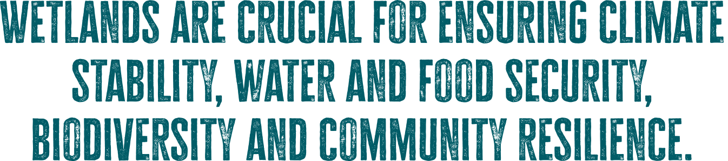
„Mokradła są kluczowe dla zapewnienia stabilności klimatycznej, bezpieczeństwa wodnego
i żywnościowego, odporności przyrodniczej i społecznej.”
The 1,425 million hectares of remaining wetlands give an estimated $7.98 trillion
to $39.01 trillion in benefits to people, every year.
Global Wetland Outlook 2025
1 425 mln ha ocalałych mokradeł przynosi szacunkowo od 8 do 39 bln dolarów rocznie w usługach ekosystemowych.
Global Wetland Outlook 2025

Slide 12
Uświęcone i zagrożone
MOKRADŁA ALARMUJĄ
Skala utraty i degradacji terenów podmokłych jest problemem globalnym
Do głównych negatywnych czynników, które powodują utratę i degradację terenów podmokłych należą:
  Zanieczyszczenia miejskie, rolnicze i przemysłowe
  Ekspansja terenów zurbanizowanych
  Rozwój przemysłu
  Intensyfikacja rolnictwa
  Odwadnianie
  Wprowadzanie inwazyjnych gatunków obcych
Spadek ilości mokradeł powoduje zmiany klimatyczne, zmniejszenie dostępności zasobów wodnych, zwiększenie podatności społeczności na klęski żywiołowe, utratę gatunków oraz wpływa na źródła utrzymania i dobrobyt ludzi
Tracimy tereny podmokłe średnio w tempie 0,52% rocznie (od 1970 r.)
Każdego roku w wyniku zabudowy traconych jest więcej terenów podmokłych niż się przywraca lub chroni
– często wpływa to na prawa człowieka do zdrowego środowiska

Slide 13
Wiedza tradycyjna odnosi się do wiedzy, innowacji i praktyk ludów tubylczych i lokalnych społeczności na całym świecie. Wiedza tradycyjna, wypracowana na podstawie doświadczeń zdobytych na przestrzeni wieków i dostosowana do lokalnej kultury
i środowiska, przekazywana jest ustnie z pokolenia na pokolenie. Zwykle jest własnością zbiorową i przybiera formę opowieści, pieśni, folkloru, przysłów, wartości kulturowych, wierzeń, rytuałów, praw wspólnotowych, lokalnego języka i praktyk rolniczych, w tym wytworzenia gatunków roślin i ras zwierząt. Czasami nazywa się ją tradycją ustną, ponieważ jest praktykowana, śpiewana, tańczona, malowana, rzeźbiona i przedstawiana przez tysiąclecia. Wiedza tradycyjna ma głównie charakter praktyczny, szczególnie w takich dziedzinach jak rolnictwo, rybołówstwo, zdrowie, ogrodnictwo, leśnictwo i zarządzanie środowiskiem.
„Ucz swoje dzieci czego my uczyliśmy nasze dzieci, że Ziemia jest naszą matką. Cokolwiek spotyka Ziemię, spotyka dzieci Ziemi. ... To wiemy: Ziemia nie należy do człowieka - człowiek należy do Ziemi."
Wódz Seattle (Sealth), wódz ludu Suquamish

Slide 14
Wiedza tradycyjna
PRZYNOSI KORZYŚCI TERENOM PODMOKŁYM I LUDZIOM Z RÓŻNYCH POKOLEŃ
Tradycyjne wypalanie, przycinanie, odchwaszczanie i ponowne wysiewanie pomogło utrzymać tereny podmokłe, zapobiec pożarom na dużą skalę i zapewnić dostęp do gatunków roślin ważnych kulturowo
Przez stulecia lokalne społeczności budowały swoje źródła utrzymania wokół cyklicznego przemianom terenów podmokłych
Praktyki zakorzenione kulturowo – takie, jak monitoring ekologiczny poprzez zmiany we florze i faunie, płodozmian i tabu chroniące niektóre gatunki i obszary – pomagają utrzymać równowagę ekologiczną
i budować odporność
Tereny wodno-błotne są ważną przestrzenią, w której starsze pokolenia przekazują wiedzę ekologiczną młodszym

Slide 15
Ludność tubylcza
ZACHOWUJE TRADYCYJNĄ WIEDZĘ I DZIEDZICTWO KULTUROWE
Ludność tubylcza i społeczności lokalne często posiadają głęboko zakorzenioną wiedzę ekologiczną, udoskonalaną przez pokolenia, która pomaga zapewnić zrównoważone użytkowanie i różnorodność biologiczną terenów podmokłych
  Ludność tubylcza stanowi zaledwie ~6% światowej populacji, a mimo to w sposób zrównoważony dba o większość pozostałej różnorodności biologicznej naszej planety
  Co najmniej 25% powierzchni Ziemi należy do ludności tubylczej, jest przez nią gospodarowane, użytkowane lub zajmowane.
Utrzymanie i ożywienie tradycyjnej wiedzy jest ważne dla przyszłości terenów podmokłych i dobrobytu człowieka

Slide 16
Światowy Dzień Mokradeł 2026 - przekaz
ZWRÓCENIE UWAGI NA ROLĘ TRADYCYJNEJ WIEDZY
W OCHRONIE TERENÓW PODMOKŁYCH
  Tereny podmokłe są kolebką dziedzictwa kulturowego i żywych tradycji
  Uznawanie i integrowanie tradycyjnej wiedzy sprzyja ochronie terenów podmokłych i pielęgnuje włączające podejście oparte na społeczności
  Poszanowanie i integracja tradycyjnych systemów wiedzy w zakresie ochrony terenów podmokłych jest sprawiedliwe i niezbędne dla skutecznych, inkluzywnych i trwałych rozwiązań środowiskowych
  Degradacja terenów podmokłych podważa dobrobyt człowieka, wpływa na prawa człowieka i niszczy tradycyjne systemy wiedzy
  Nadszedł czas, aby zwiększyć skalę działań i zapewnić, że tereny podmokłe będą miały kluczowe znaczenie dla ochrony dziedzictwa kulturowego i utrzymania tradycyjnych systemów wiedzy, które od dawna chronią te istotne ekosystemy

Slide 17
Integracja tradycyjnej wiedzy z nowoczesnymi strategiami ochrony terenów podmokłych
WSPIERA INKLUZYWNE PODEJŚCIE OPARTE NA SPOŁECZNOŚCI
Uznanie i włączenie tradycyjnej wiedzy do polityk dotyczących terenów podmokłych, zapewniając poszanowanie tradycyjnym praktykom użytkowania terenów podmokłych, zarządzania nimi i różnorodności biologicznej
Tworzenie systemów współzarządzania, które angażują społeczności lokalne, ludność tubylczą i opiekunów kultury w podejmowanie decyzji dotyczących obszarów objętych Konwencją Ramsarską i innych terenów podmokłych, promując równość w partycypacji i chroniąc dziedzictwo kulturowe
Zachęcanie do rejestrowania i ochrony tradycyjnych działań na terenach podmokłych, takich jak rybołówstwo, zbiory sezonowe i rytuały duchowe, w celu zapewnienia, że strategie ochrony uwzględniają kulturę i chronią dziedzictwo kulturowe
Organizowanie warsztatów, szkoleń i badań, podczas których naukowcy, decydenci i posiadacze tradycyjnej wiedzy dzielą się spostrzeżeniami, umożliwiając nowoczesnym strategiom ochrony przyrody korzystanie z tradycyjnej mądrości ekologicznej
Wspieranie społeczności za pomocą zachęt – takich jak programy uznawania, zrównoważona pomoc dla przedsiębiorstw i finansowanie – które zachęcają do dalszego gospodarowania terenami podmokłymi,
jednocześnie realizując cele ochrony środowiska

Slide 18
„Plan Strategiczny uznaje ważną rolę i wkład ludności tubylczej i społeczności lokalnych jako strażników różnorodności biologicznej terenów podmokłych oraz jako partnerów w jej ochronie, przywracaniu i zrównoważonym użytkowaniu.
Wdrożenie Planu Strategicznego musi zapewnić poszanowanie praw, wiedzy, w tym tradycyjnej wiedzy związanej z różnorodnością biologiczną, innowacjami, światopoglądami, wartościami
i praktykami ludności tubylczej i społeczności lokalnych, a także dokumentowanie i ochronę
za ich dobrowolną, uprzednią i świadomą zgodą, w tym poprzez ich pełny i skuteczny udział
w podejmowaniu decyzji, zgodnie z odpowiednim ustawodawstwem krajowym, instrumentami międzynarodowymi, w tym Deklaracją Praw Ludności Tubylczej Organizacji Narodów Zjednoczonych, i prawami człowieka.
W tym względzie żadne z postanowień niniejszego Planu Strategicznego nie może być interpretowane jako umniejszające lub wygaszające prawa, które ludność tubylcza
obecnie posiada lub może nabyć w przyszłości.”
Plan Strategiczny Konwencji Ramsarskiej na lata 2025-2034

Slide 19

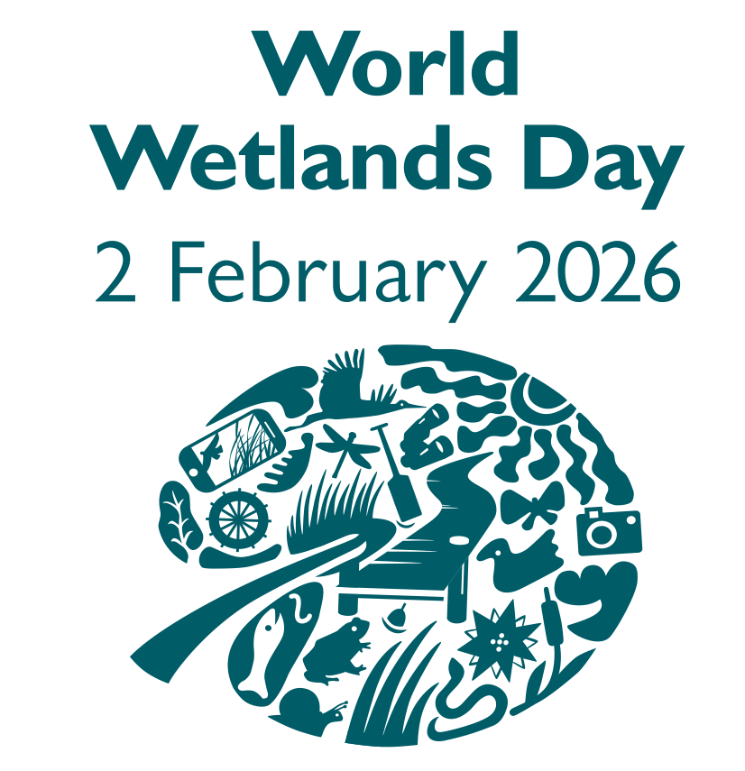
RAZEM
Z MOKRADŁAMI

